Slide 1
Презентация моей любимой книги "Алиса в стране чудес“ и "Алиса в зазеркалье".
Выполнила
Миллер Злата

Slide 2
Однажды 4го июля 1862г. мистер Доджсон , профессор математики одного из оксфордских колледжей, пригласил своих юных друзей сестер Лидделл - Лорину, Алису и Эдит совершить прогулку на лодке.
Во время прогулки девочки , как всегда стали просить рассказать им сказку. Так и получилась удивительная, фантастическая и забавная история о приключениях Алисы, где все и все смешно зашифровано и только главная героиня, прототипом которой является средняя из сестер Алиса Лидделл, такая какая она есть.
Отдыхая на берегу реки вместе с сестрой, девочка было заскучала, но тут она видит белого кролика, который кудато спешит. Побежав за ним, Алиса попадает сначала в кроличью нору, а потом оказывается в волшебном мире, где творятся невероятные вещи! Предметы возникают непонятно от куда, животные не только разговаривают, но еще и спорят с Алисой и поучают ее. Сама Алиса то увеличивается , то уменьшается,
что-нибудь, съев или выпив. Кругом странные существа и происшествия.

Slide 3
Алиса, знакомится с говорящей гусеницей, которая курит кальян и дает советы, встречает Чеширского кота , который возникает ниоткуда, разговаривает и все время улыбается, попадает на сумасшедшее чаепитие, участники которого все время пьют чай, они меняются местами за столом и пьют чай из кружек друг друга, которые им достались в результате перемены. Болванщик один из участников чаепития поссорился со временем и теперь часы его всегда показывают время пить чай.( В Англии есть такой порядок, пить чай всегда в одно и тоже время).
Потом она попадает на королевский крокет, там играют живыми фламинго и ежами, а король и королева, это игральные карты. И королева все время велит кого бы то ни было казнить.
В конце концов она оказывается на суде и дает показания.
Все запутано и "кверху дном" и жутко и весело...

Slide 4
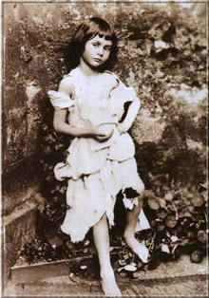
А зимой на Рождество Доджсон подарил Алисе Лидделл свою работу, сделанную от руки в тетради, под названием «Приключения Алисы под землёй», с подзаголовком «Рождественский подарок Дорогой Девочке в Память о Летнем Дне», состоящую всего из четырёх глав, к которой прикрепил фотографию Алисы в 7-летнем возрасте.

Slide 5
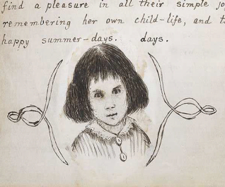
И украсив ее собственными рисунками.
Мистер Доджсон и не думал издавать свою сказку. Если бы не случайность , она так и осталась бы не известной. Однажды в гости к Лидделлам пришли известный детский писатель со своим братом, и тот, увидев в гостиной забытую кем то из детей книжку, взял и не отрываясь прочел ее.
Мистера Доджсона долго уговаривали издать сказку, но он считал, что сказка, написанная специально для сестер Лидделл, будет непонятна и неинтересна другим читателям. Но было решено, что писатель прочтет сказку своим детям и если сказка понравится, то следует ее опубликовать. Так и сделали. Дети пришли от сказки в восторг!

Slide 6

И ровно через 3 года после памятной прогулки - 4 июля 1865г.мистер Доджсон подарил Алисе Лидделл первый экземпляр своей книжки. Теперь сказка называлась "Алиса в стране чудес", а сам автор скрылся под псевдонимом Льюис Кэррол.
А еще через несколько лет придумал продолжение сказки " Алиса в зазеркалье". Где через зеркало Алиса попадает в мир шахматных фигур и встречает там белого рыцаря и снова с ней случаются сумашедшие и смешные проишествия.

Slide 7

История о приключениях Алисы была переведена на многие другие языки в том числе и на русский язык. В самом первом варианте перевода(анонимном) сказка называлась"Соня в царстве дива" и не очень то понравилась читателям, как часто бывает с великими произведениями.
Но потом сказку полюбили многие читатели во всем мире.
Есть несколько переводов на русский язык. Наилучшие из них, считаются перевод Нины Демуровой и Бориса Заходера. Моя книга в переводе Н. Демуровой. И мне кажется , что интереснее всего читать эту сказку на английском языке, потомучто в ней много используется игра слов, английский фольклор, всякие английские смешные стишки и песенки.

Slide 8
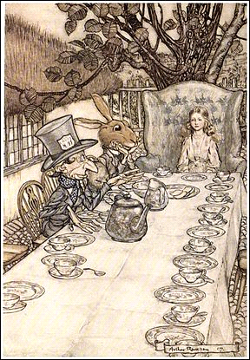
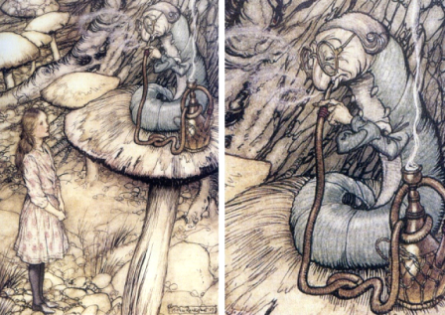
Многие известные художники и иллюстраторы сделали красивые рисунки к этой сказке. Я выбрала несколько наиболее понравившихся мне, что бы показать вам.
Артур Рэкхем.
Грег Хильдебранд.

Slide 9
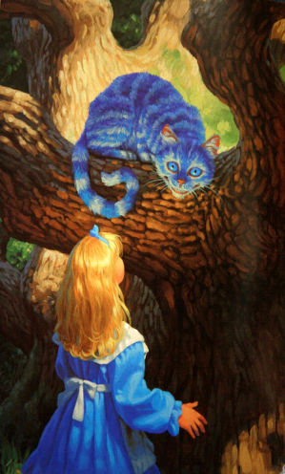
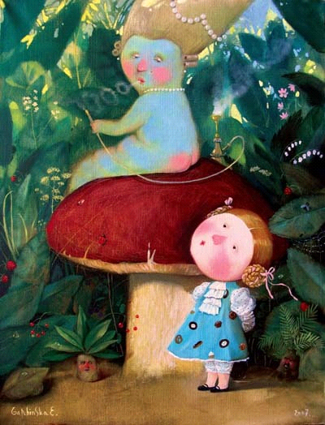
Евгения Гапчинская и ее украинская Алиса.
А это Алиса африканка. Автор Эрин Тэйлор.

Slide 10
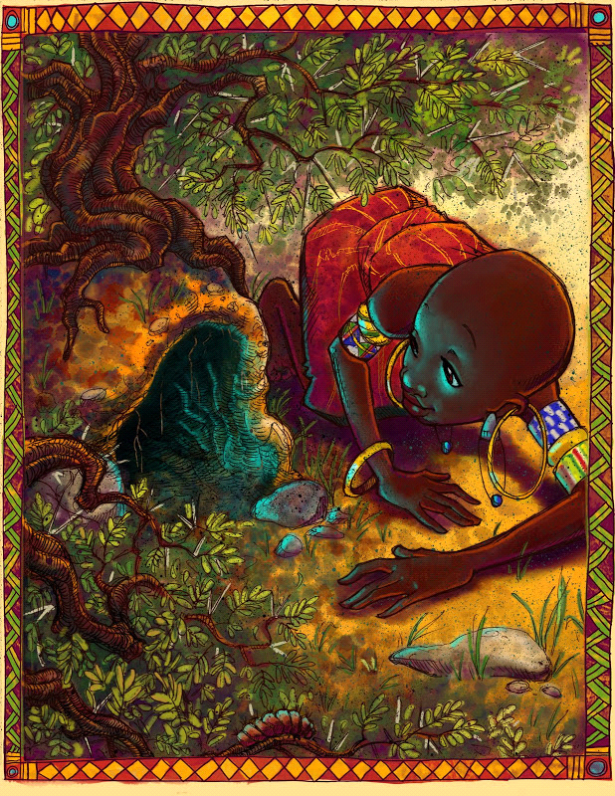
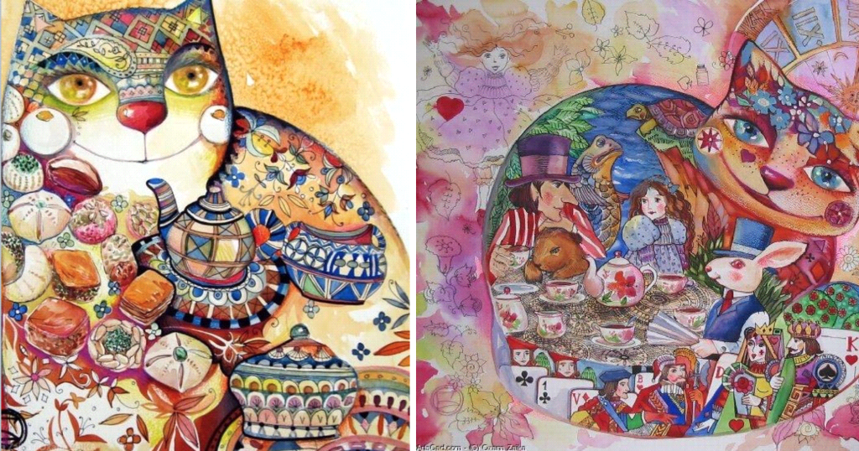
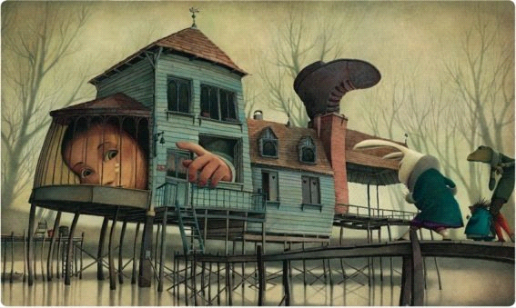
Ребека Даутремер.
Оксана Заика.
Роберт Ингпен.

Slide 11
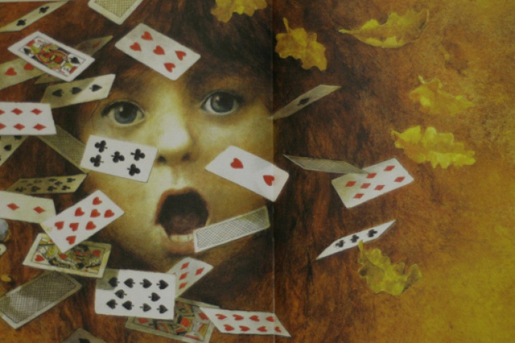
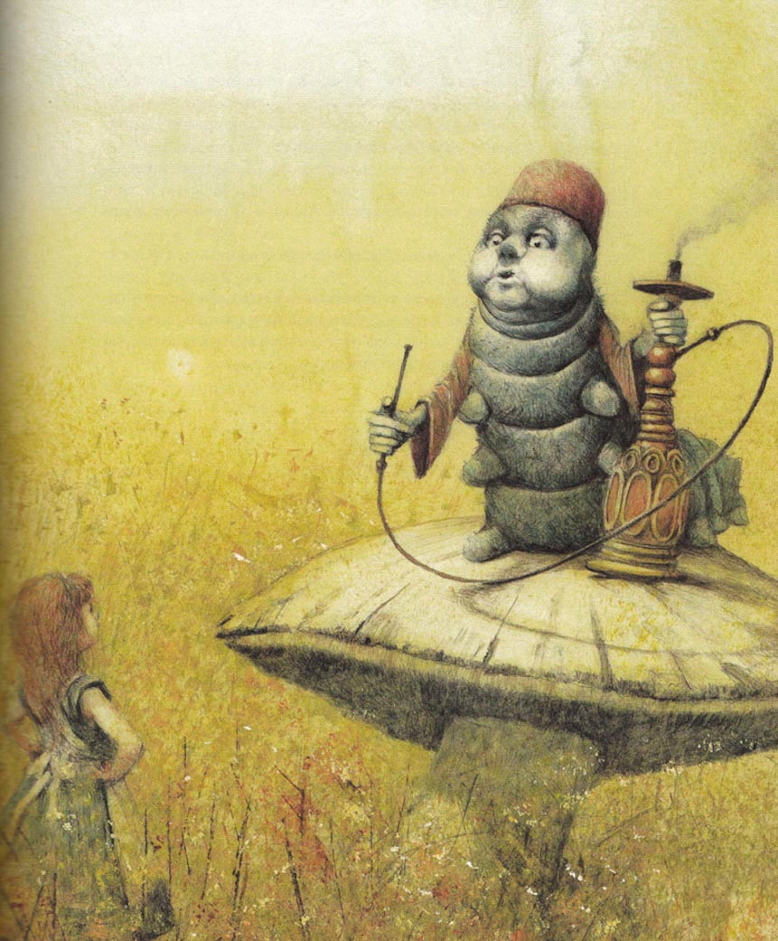
Сальвадор Дали
Алиса Сальвадора Дали.
Алиса Сальвадора Дали.

Slide 12
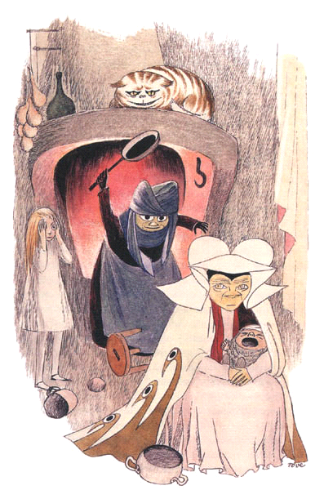
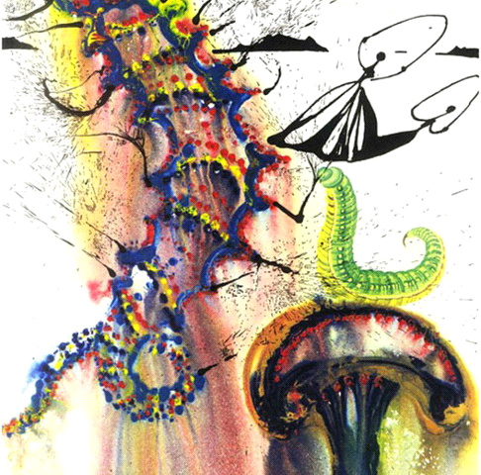
Иллюстрация Туве Янсон –
Автора моих любимых Мумитроллей.
Юлия Валеева

Slide 13
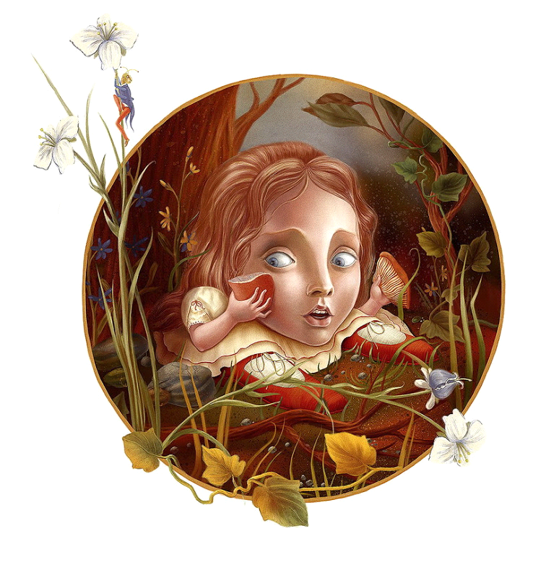
У меня книжка с рисунками Максима Митрофанова

Slide 14
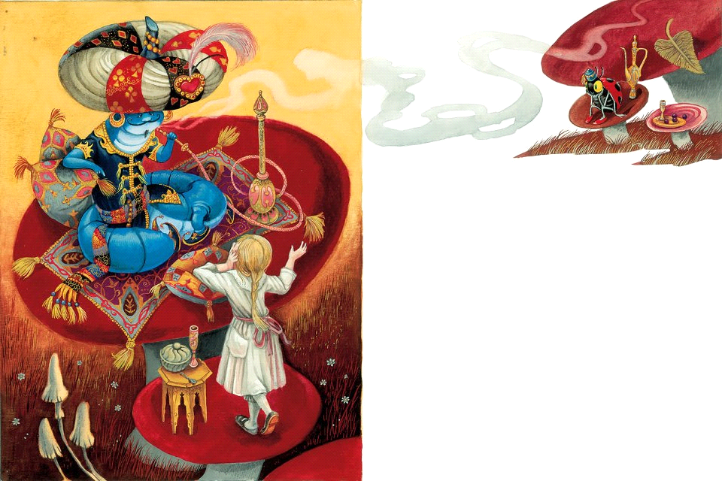
Льюис Кэрролл сочинил рассказ на забаву узкому кругу близких людей и таким образом, создал произведение, которое вот уже более ста лет волнует человечество! И книгу написанную для детей читают с неменьшим удовольствием и взрослые. Вероятно потому , что в эту сказку он вложил сердце свое и любовь к девочке Алисе.
Сказка эта не только веселая и фантастическая, но еще и мистическая, так как считается, что автор зашифровал в ней некое скрытое послание и многие ученые из сферы психологии, психоанализа, политики, богословия, астрологии, математики, филологии пытаются по сей день его прочесть и разгадать. Может так оно и есть, и автор, скорее не преднамеренно, вложил некий скрытый смысл в эту сказку, как вложил свою душу и отобразил свой сложный, незаурядный внутренний мир. И пуст каждый читатель большой или маленький откроет его для себя!
...Но вот настала тишина,
И, будто бы во сне,
Неслышно девочка идет
По сказочной стране
И видит множество чудес
В подземной глубине.
Алиса, сказку детских дней
Храни до седины
В том тайнике, где ты хранишь
Младенческие сны,
Как странник бережет цветок
Далекой стороны.

